Slide 1


El poder oculto de las CLIs
Catedra UV x Capgemini | Pepe Fabra Valverde | 2025
X

Slide 2
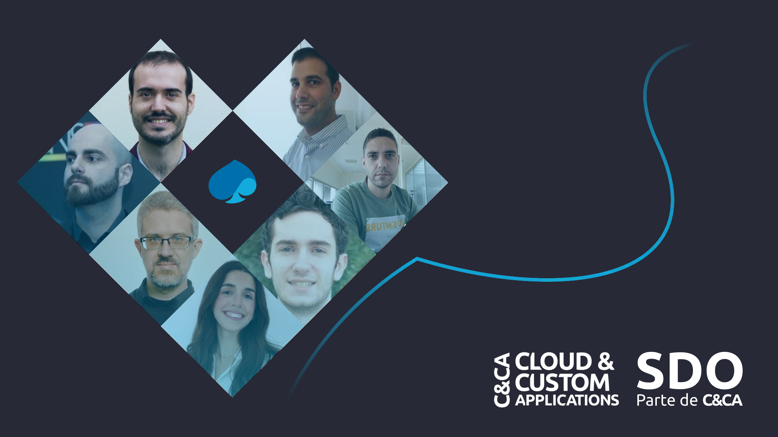

Slide 3
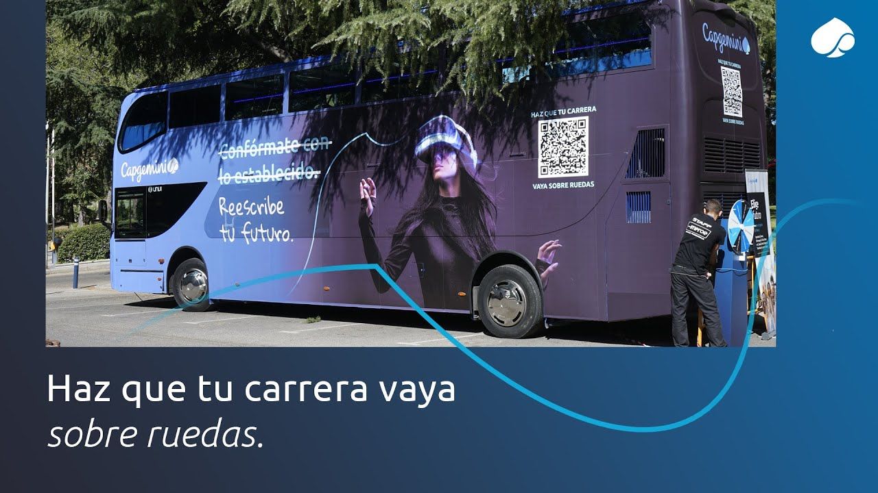

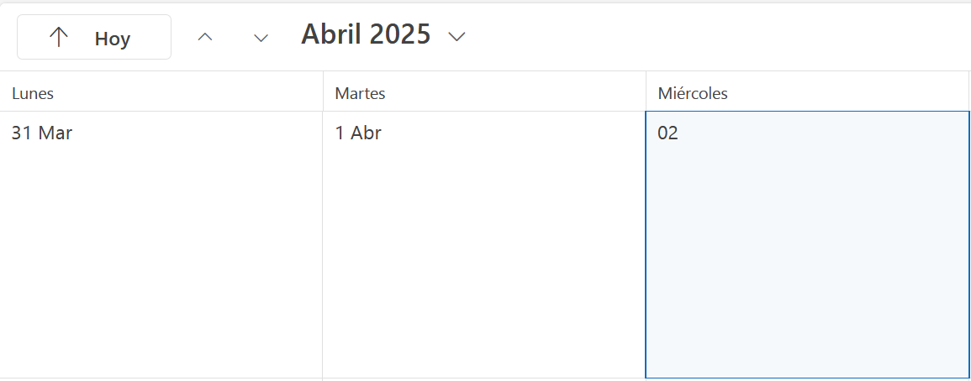
Autobús Capgemini
2 de abril

Slide 4
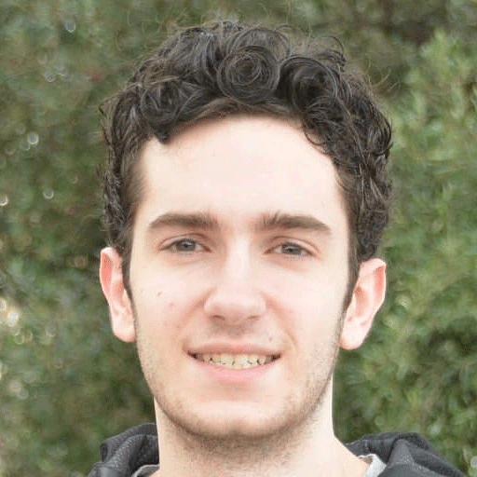
Pepe Fabra Valverde
Senior Software Engineer
Developer Advocate

Slide 5
Disclaimer
Compartiré las slides al final de la sesión
Son conceptos nuevos
2025 | El poder oculto de las CLIs | Pepe Fabra Valverde

Slide 6
Agenda
Charla
  CLIs, automatización y más
2025 | El poder oculto de las CLIs | Pepe Fabra Valverde

Slide 7
Agenda
Charla
  CLIs, automatización y más
Taller práctico
  Crea tu propia CLI
2025 | El poder oculto de las CLIs | Pepe Fabra Valverde

Slide 8
Experiencia con comandos
Qué son, uso… y creación
Command-line interface
Automatización
Developer Experience
Terraformadores y validadores

Slide 9
Todo el mundo odia los comandos

Slide 10
…o les tiene miedo

Slide 11
Command-line interface
Las CLIs son APIs, Application Programming Interface
2025 | El poder oculto de las CLIs | Pepe Fabra Valverde

Slide 12
Command-line interface
La evolución natural es odiarlas, o que te abrumen,
Pero…
2025 | El poder oculto de las CLIs | Pepe Fabra Valverde

Slide 13
Command-line interface
Crear CLIs as más fácil de lo que parece,
Y nos puede ayudar en muchos aspectos
release, code-gen, rutinas
2025 | El poder oculto de las CLIs | Pepe Fabra Valverde

Slide 14
Tienen dificultad, pero no tanta como parece

Slide 15
laravel artisan
angular ng
node
git
maven
npm

Slide 16
Entendamos mejor las CLIs
2025 | El poder oculto de las CLIs | Pepe Fabra Valverde

Slide 17
Command-line interface
Detalle y visión general
Automatización
Developer Experience
Terraformadores y validadores

Slide 18
Comandos
Instrucciones reutilizables, parametrizables

Slide 19
Comandos
Son funciones, input -> proceso -> output
Leen del stdin y devuelven al stdout
Esto permite que puedan comunicarse con otros sitemas

Slide 20
CLI
Son comandos que nos permiten interactuar con uno o varios sistemas

Slide 21
CLI
Han de ser eficientes y altamente reutiziables
Podrá concatenarse con otras CLIs/comandos

Slide 22
CLI
Una CLI puede estar compuesta de otros comandos

Slide 23
command-line interface
pathing

Slide 24
Pathing en CLIs
Pathing es la enrutación de recursos, cada sistema tiene el suyo (unix, mac, windows)
Nos hemos familiarizado con el target (destino, qué carpeta abrimos)
Con CLIs, hemos de familiarizarnos con source (desde dónde)
2025 | El poder oculto de las CLIs | Pepe Fabra Valverde

Slide 25
Briconsejos
Asume que desconoces el Sistema Operativo
Usa operaciones agnósticas como path.join o path.exists
  Las operaciones recursivas serán algo más complicadas
No esperes que haya una letra de unidad, un path empezará por “/”
”/” no es estándar, usa Path.SystemSeparator o derivados

Slide 26
command-line interface
args y uri

Slide 27
Args y URI
Un comando es una función, y toda función tiene args (a veces props)
Pero los args de comandos son especiales, son URI-encoded
2025 | El poder oculto de las CLIs | Pepe Fabra Valverde

Slide 28
URI
Unified Resource Identifier, una manera de identificar detalles por path
Identifica un recurso, exista o no, físico o abstract
Las URLs son un tipo de URI, el mas conocido
2025 | El poder oculto de las CLIs | Pepe Fabra Valverde

Slide 29
URI codificación
%20 en la URL es una codificación, solo admite caracteres ASCII
Los detalles exactos están en RFC 3986
2025 | El poder oculto de las CLIs | Pepe Fabra Valverde

Slide 30
Argumentos nombrados
En comandos es posible que especifiquemos muchos argumentos,
- abreviado
-- verboso
Podemos nombrarlos y abreviarlos
2025 | El poder oculto de las CLIs | Pepe Fabra Valverde

Slide 31
command-line interface
logs y verbosidad

Slide 32
Logs y verbosidad

Slide 33
command-line interface
pipelines

Slide 34
Concatenar comandos
Las pipelines, compuestas de entradas y salidas
| pipe operator
“&” paralelizar, ocurren a la vez
2025 | El poder oculto de las CLIs | Pepe Fabra Valverde

Slide 35
Objetivo
Resolver problemas pequeños, pero reutilizables
2025 | El poder oculto de las CLIs | Pepe Fabra Valverde

Slide 36
Objetivo
Usado como patrón de arquitectura
Usado en Jenkins y similares para CI/CD (commit y se compila el código)
Parte de la filosofía de programación funcional incentiva pipelines
MapReduce, pipe operator (lenguajes de programación)
2025 | El poder oculto de las CLIs | Pepe Fabra Valverde

Slide 37
command-line interface
apis

Slide 38
Application Programming Interface
Describe la interacción con un módulo o sistema
aterrizado, es la semántica de los lenguajes
  Cómo usamos comandos y endpoints (entre servidores)
Pensar en APIs es pensar en quien lo va a usar
  Y cómo quieres que se use/lea
2025 | El poder oculto de las CLIs | Pepe Fabra Valverde

Slide 39
API-first
Filsoofía que pretende centrarse en desarrollar primero la API y luego implementarla y el resto del sistema
Este enfoque (que veremos en el taller) nos permite probar ideas
y diseñar una API más semántica
Google Cloud Platform CDK es API-First

Slide 40

2025 | El poder oculto de las CLIs | Pepe Fabra Valverde

Slide 41
command-line interface
restful apis

Slide 42
RESTful APIs
A veces API es abreviación de REST API
Son estados representacionales, comunican semántica e intencionalidad
Usados en HTTP/S
Métodos: GET, POST, PUT, PATCH, DELETE
Códigos de respuesta: 1XX, 2XX, 3XX, 4XX, 5XX
Más información -> HATEOAS

Slide 43
command-line interface
typescript

Slide 44
TypeScript
Para CLIs en node, usaremos ModuleJS,
nos ofrece tipado más flexible
2025 | El poder oculto de las CLIs | Pepe Fabra Valverde

Slide 45
command-line interface
java

Slide 46
Java
Tipado fuerte, las clases ayudan a validar
Opcionales y requeridos
2025 | El poder oculto de las CLIs | Pepe Fabra Valverde

Slide 47
Automatizaciones
Command-line interface
DevOps, Arquitectura y comodidad
Developer Experience
Terraformadores y validadores

Slide 48
A wise engineering solution would produce – or better, exploit – reusable parts.
Douglas McIlroy, leancrew.com/all-this/2011/12/more-shell-less-egg/
2025 | El poder oculto de las CLIs | Pepe Fabra Valverde

Slide 49
Qué es automatizar
No tener que repetir pasos
Ahorras tiempo
No te la juegas en procedimientos frágiles
Ciertas reglas tienen más sentido como comandos (arq., code-gen)
2025 | El poder oculto de las CLIs | Pepe Fabra Valverde

Slide 50
automatizaciones
crontab

Slide 51
crontab
Utilidad de unix para la gestión y programación (en el tiempo) de tareas
Cuando automatizas algo, puede repetirse cada X horas/días
2025 | El poder oculto de las CLIs | Pepe Fabra Valverde

Slide 52
crontab
Las reglas de crontab pueden ser liosas, para ello usaremos editores online
https://crontab.guru/
2025 | El poder oculto de las CLIs | Pepe Fabra Valverde

Slide 53
automatizaciones
hooks y eventos

Slide 54
Hooks
En un proceso podemos querer hacer algo en X paso,
engancharnos a ese paso es un hook
Origen: Template Method Design Pattern
2025 | El poder oculto de las CLIs | Pepe Fabra Valverde

Slide 55
Hooks
start
end
before
after
acción
2025 | El poder oculto de las CLIs | Pepe Fabra Valverde

Slide 56
Hooks
start
end
before
after
acción
2025 | El poder oculto de las CLIs | Pepe Fabra Valverde

Slide 57
Hooks
start
end
before
after
acción
2025 | El poder oculto de las CLIs | Pepe Fabra Valverde

Slide 58
Hooks
start
end
before
after
acción
2025 | El poder oculto de las CLIs | Pepe Fabra Valverde

Slide 59
Hooks
start
end
before
after
acción
2025 | El poder oculto de las CLIs | Pepe Fabra Valverde

Slide 60
automatizaciones
pereza

Slide 61
Pereza
Hábitos atómicos, procrastinación
Si automatizas un proceso cuesta menos reproducirlo
2025 | El poder oculto de las CLIs | Pepe Fabra Valverde

Slide 62
I choose a lazy person to do a hard job. Because a lazy person Will find an easy way to do it
Frank Gilbreth Sr., Clarecen Bleicher

Slide 63
automatizaciones
devops y scripting

Slide 64
DevOps y scripting
No entraremos en detalle de qué es DevOps
Pero automatizar es parte de su día a día
Ayudan a que operaciones y desarrollo trabajemos más cómodamente
2025 | El poder oculto de las CLIs | Pepe Fabra Valverde

Slide 65
DevOps, cultura y SRE
Surge del eXtreme Programming (metodología agile)
DevSecOps es la vertiente enfocada a seguridad
Google SER
DevOps Handbook
Unicorn Project
Accelerate

Slide 66
automatizaciones
architecture testing

Slide 67
Architecture testing
ADRs son las decisiones de arquitectura
Fitness Functions son los procedimientos para su cumplimiento
2025 | El poder oculto de las CLIs | Pepe Fabra Valverde

Slide 68
Arquitectura de Software
Arquitecturas técnicas y arquitectura de software
Lo trascendental del desarrollo de software
ADRs y fitness functions -> https://adr.github.io/
Fitness Functions -> Building Evolutionary Architecture

Slide 69
automatizaciones
matriz de Eisenhower

Slide 70
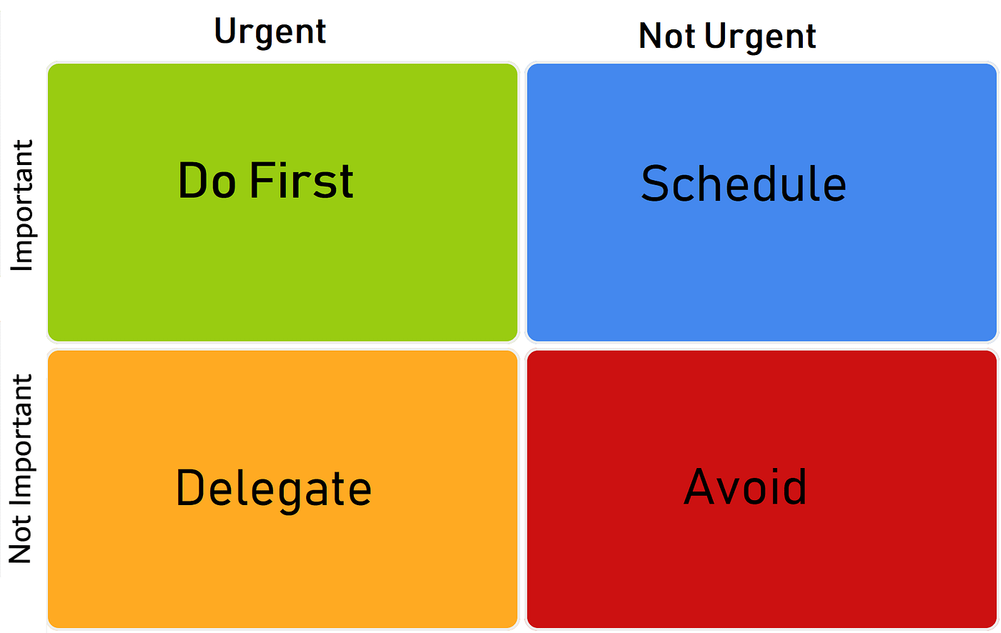
Matriz de Eisenhower

Slide 71
Priorización
Automatiza lo que te vaya a ser útil,
Evalúa cuántas veces lo usas y el tiempo que tardarás en desarrollarlo
2025 | El poder oculto de las CLIs | Pepe Fabra Valverde

Slide 72
Matriz Eisenhower para automatización
Muchas veces, poco tiempo
¡¡ni te lo pienses!!

Slide 73
Matriz Eisenhower para automatización
Muchas veces, mucho tiempo
puede…

Slide 74
Matriz Eisenhower para automatización
Pocas veces, poco tiempo
con hueco…

Slide 75
Matriz Eisenhower para automatización
Pocas veces, mucho tiempo
¡¡ni de broma!!

Slide 76
Matriz Eisenhower para automatización
muchas veces
pocas veces
¡¡ni te lo pienses!!
puede…
poco tiempo
con hueco…
¡¡ni de broma!!
mucho tiempo

Slide 77
Automatizamos cuando es una tarea…
Que repetimos mucho
Que no repetimos tanto, pero nos lleva poco automatizar
Que es crítico no saltarse ningún paso
Que es muy larga

Slide 78
Tampoco automatices de más
15 horas para una tarea de 10 minutos que harás una única vez… no merece la pena

Slide 79
Developer Experience
Command-line interface
Automatización
Qué es y relación con CLIs
Terraformadores y validadores

Slide 80
Developer Experience
Hace referencia a utilidades, bibliotecas o frameworks que ayudan a ingenieros de software a mejorar la productividad de sus proyectos
Buen DX ayuda al desarrollo a entregar funcionalidades rápidamente
Y con confianza
2025 | El poder oculto de las CLIs | Pepe Fabra Valverde

Slide 81
Developer Experience
Existen diferentes métricas para medir la DX (Developer Experience)
DORA
SPACE
Y plataformas de ingeniería centradas en mejorar la productividad
Libro al respecto: https://dx.addy.ie/

Slide 82
developer experience
importancia del DX

Slide 83
Importancia de la DX
Alcanzar el state of Flow, ahorro de procedimientos
Necesitas menos para hacer más
2025 | El poder oculto de las CLIs | Pepe Fabra Valverde

Slide 84
Importancia de la DX
State of Flow (Engineering Management for the Rest of Us)
Estado de concentración en el que te inspiras más y funcionas mejor
2025 | El poder oculto de las CLIs | Pepe Fabra Valverde

Slide 85
developer experience
dx <3 cli

Slide 86
2025 | El poder oculto de las CLIs | Pepe Fabra Valverde

Slide 87
Terraformadores y Validadores
Última sección
Automatizar cambios de código

Slide 88
2025 | El poder oculto de las CLIs | Pepe Fabra Valverde

Slide 89
terraformadores y validadores
code-gen

Slide 90
2025 | El poder oculto de las CLIs | Pepe Fabra Valverde

Slide 91
AST – Abstract Syntax Tree

Slide 92
terraformadores y validadores
templates

Slide 93
2025 | El poder oculto de las CLIs | Pepe Fabra Valverde

Slide 94
Casing

Slide 95
Ejemplos de templates

Slide 96
terraformadores y validadores
terraformador

Slide 97
2025 | El poder oculto de las CLIs | Pepe Fabra Valverde

Slide 98
terraformadores y validadores
validadores

Slide 99
2025 | El poder oculto de las CLIs | Pepe Fabra Valverde

Slide 100
terraformadores y validadores
devops

Slide 101
2025 | El poder oculto de las CLIs | Pepe Fabra Valverde

Slide 102
el poder oculto de las clis
recapitulemos

Slide 103
Command-line interface
Automatizaciones
Developer Experience
Terraformadores y validadores
2025 | El poder oculto de las CLIs | Pepe Fabra Valverde

Slide 104
Command-line interface
Automatizaciones
Developer Experience
Terraformadores y validadores
2025 | El poder oculto de las CLIs | Pepe Fabra Valverde

Slide 105
Command-line interface
Automatizaciones
Developer Experience
Terraformadores y validadores
2025 | El poder oculto de las CLIs | Pepe Fabra Valverde

Slide 106
Command-line interface
Automatizaciones
Developer Experience
Terraformadores y validadores
2025 | El poder oculto de las CLIs | Pepe Fabra Valverde

Slide 107
Bibliografía
Node CLI book
github.com/jofaval/node-cli/
2025 | El poder oculto de las CLIs | Pepe Fabra Valverde

Slide 108
Créditos
https://poweredtemplate.com/free-dark-gradient-presentation-template-141850
2025 | El poder oculto de las CLIs | Pepe Fabra Valverde

Slide 109
El poder oculto de las CLIs
Catedra UV x Capgemini | Pepe Fabra Valverde | 2024
X

Slide 110

https://github.com/jofaval/talks-about/tree/master/uv/el-poder-oculto-de-las-clis

Slide 111
Preguntas

Slide 112
Taller
Crea tu propia CLI

Slide 113
magic-cli
node o java, lo que prefieras
rellena los huecos

Slide 114
magic-cli
node o java, lo que prefieras
rellena los huecos
github.com/jofaval/the-hidden-power-of-clis

Slide 115
